Slide 1
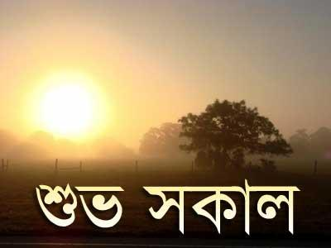
সবাইকে আজকের বাংলাদেশ ও বিশ্বপরিচয় ক্লাসে স্বাগতম

Slide 2
শিক্ষক পরিচিতি
উৎপল কুমার সাহা
তেবাড়ীয়া শেরকান্দি সরকারি প্রাঃ বিদ্যালয়
কুমারখালী, কুষ্টিয়া।

Slide 3
পাঠ পরিচিতি
শ্রেণিঃ তৃতীয়
অধ্যায়ঃ ৭
পাঠ শিরোনামঃ পরিবেশ দূষণ প্রতিরোধ ও সংরক্ষণ
পাঠ্যাংশঃ বিভিন্ন ধরণের পরিবেশ দূষণ

Slide 4
শিখনফল
সামাজিক পরিবেশ দূষণের কারণগুলো বলতে পারবে।
সামাজিক পরিবেশ দূষণের কারণগুলো বর্ণনা করতে পারবে।

Slide 5
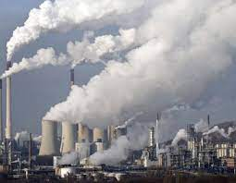
ছবিটি দেখ
কি দেখলে?
কলকারখানা থেকে ধোয়া নির্গত হচ্ ।
ফলাফল?
বায়ুদূষণ

Slide 6
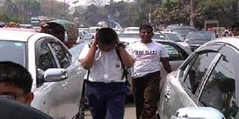
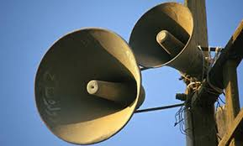
ছবিটি দেখ
কি দেখলে?
গাড়ীর হর্ণ ও মাইকের শব্দ।
ফলাফল?
শব্দদূষণ

Slide 7
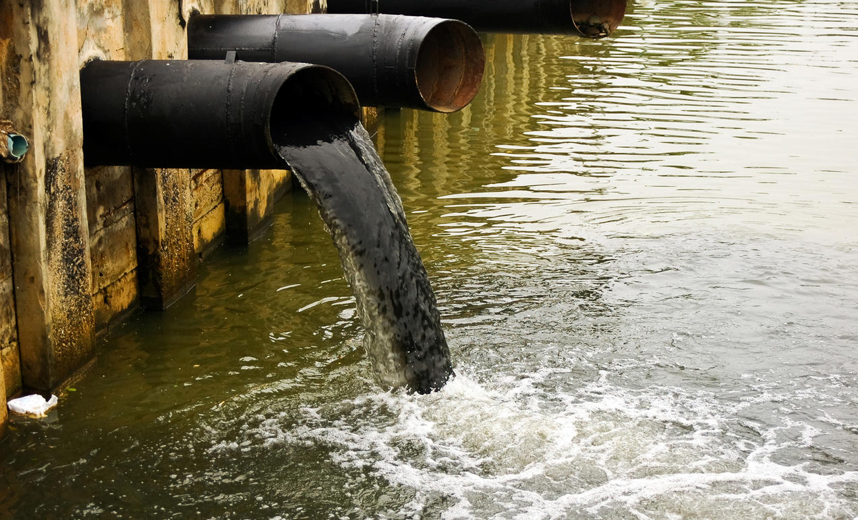
ছবিটি দেখ
কি দেখলে?
কলকারখানার বর্জ্য পানিতে ফেলা হচ্ছে।
ফলাফল?
পানিদূষণ

Slide 8
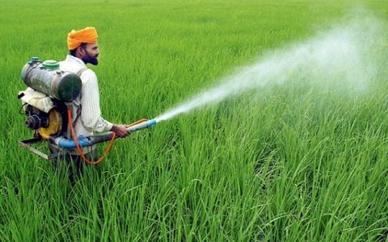
ছবিটি দেখ
কি দেখলে?
জমিতে অতিরিক্ত কীটনাশক দেওয়া হচ্ছে।
ফলাফল?
মাটিদূষণ

Slide 9
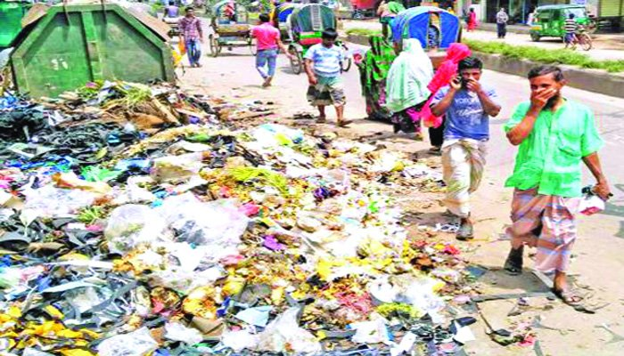
ছবিটি দেখ
কি দেখলে?
যেখানে সেখানে ময়লা আবর্জনা ফেলা হচ্ছে।
ফলাফল?
বর্জ্যদূষণ

Slide 10
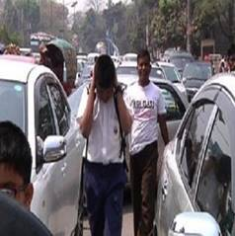
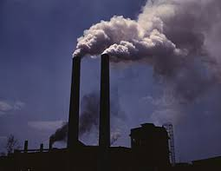
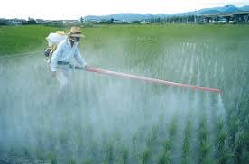
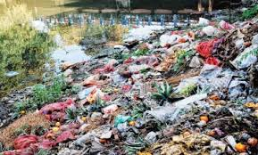
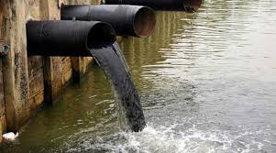
শব্দদূষণ
বায়ুদূষণ
পরিবেশ দূষণ
নির্গত
মাটিদূষণ
বর্জ্যদূষণ
পানিদূষণ

Slide 11
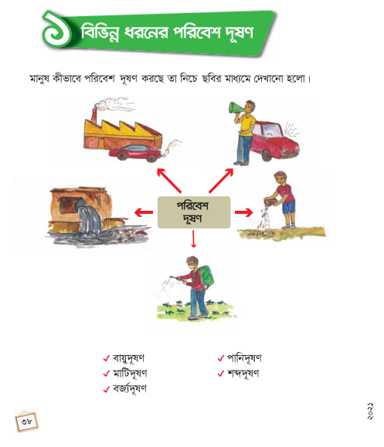
আজ আমরা বিভিন্ন ধরণের দূষণ নিয়ে আলোচনা করব-
পাঠ্য পুস্তকের ৩৮ পৃষ্টা বের করো।

Slide 12
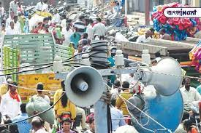
একক কাজ
নিচের চিত্রে কোন দূষণ হচ্ছে?
শব্দদূষণ

Slide 13
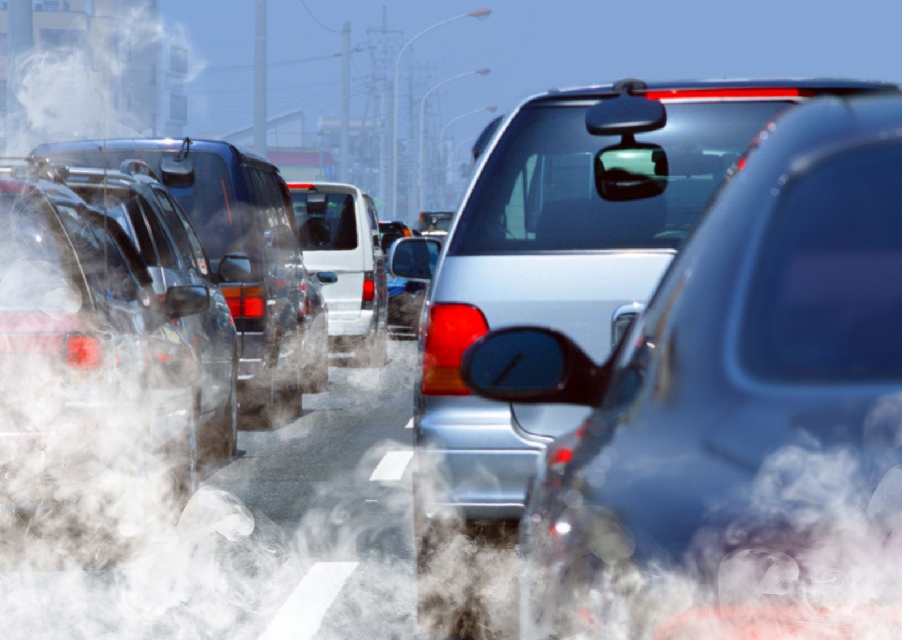
একক কাজ
নিচের চিত্রে কোন দূষণ হচ্ছে?
বায়ুদূষণ

Slide 14
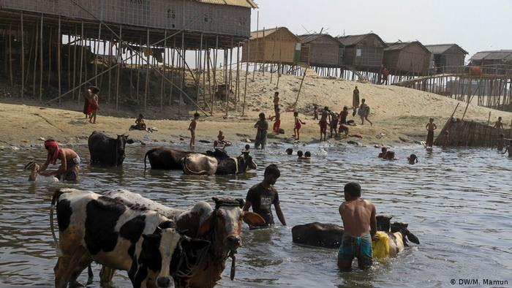
একক কাজ
নিচের চিত্রে কোন দূষণ হচ্ছে?
পানিদূষণ

Slide 15
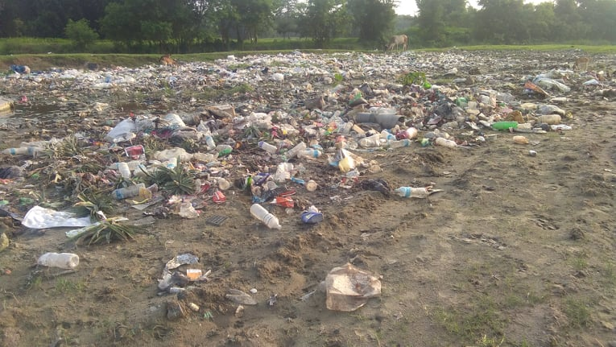
একক কাজ
নিচের চিত্রে কোন দূষণ হচ্ছে?
মাটিদূষণ

Slide 16
দলীয় কাজ
লাল দল
নীল দল
প্রাকৃতিক পরিবেশের দূষণ | সামাজিক পরিবেশের দূষণ

Slide 17
মূল্যায়ন
রাস্তায় ময়লা-আবর্জনা ফেলা থেকে সবাইকে বিরত রাখতে তুমি কী কী পদক্ষেপ গ্রহণ করতে পারো, ৪ টি বাক্যে লিখ।

